Slide 1
Центральное управление Федеральной службы по экологическому,
технологическому и атомному надзору
Итоги работы за 12 месяцев 2020 года
(ТВЕРСКАЯ область)
Доклад заместителя руководителя Центрального управления Ростехнадзора
Филатова Александра Владимировича
28 апреля 2021 г.

Slide 2
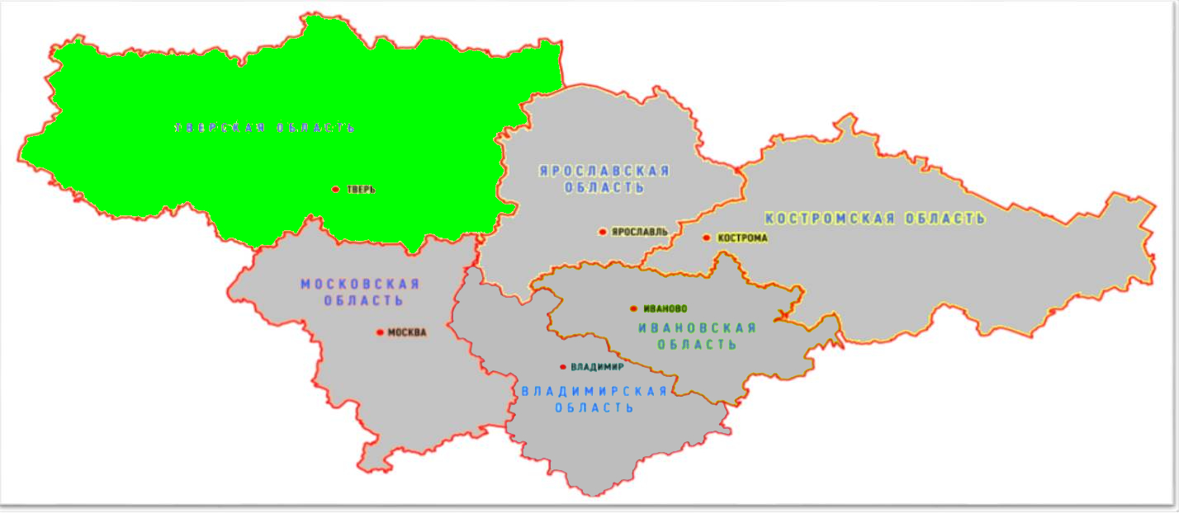
Центральное управление Федеральной службы по экологическому, технологическому и атомному надзору
Заместитель руководителя курирует деятельность отделов
на территории Тверской области

Slide 3
Центральное Управление Федеральной службы по экологическому, технологическому и атомному надзору
ПОДНАДЗОРНЫЕ ОБЪЕКТЫ
Тверской области
В области промышленной безопасности:
В государственном реестре
опасных производственных объектов зарегистрировано:
поднадзорных организаций - 672
опасных производственных
объектов - 1247
по классам опасности:
I класс – 0 III класс – 731
II класс – 23 IV класс – 493
Всем ОПО присвоен класс опасности
В области энергетической безопасности:
Число поднадзорных организаций – 12058
в т.ч. электросетевых организаций - 15
теплоснабжающих организаций - 132
Число поднадзорных объектов – 26048
Электростанций – 12 (в т.ч. 7 тепловых)
Котельных – 1176
Протяженность тепловых сетей 1705 км
Электрических подстанций – 13160
Протяженность линий электропередачи 57872 км

Slide 4
Центральное Управление Федеральной службы по экологическому, технологическому и атомному надзору
Аварии и несчастные случаи
(промышленный надзор)
Информация о результатах расследований внесена в подсистему КСИ своевременно и в полном объеме
Информация о результатах расследований внесена в подсистему КСИ своевременно и в полном объеме

Slide 5
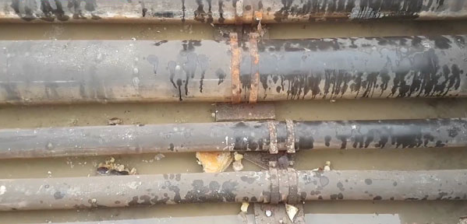
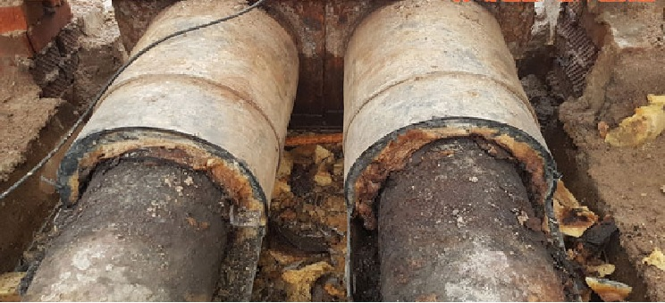
Центральное Управление Федеральной службы по экологическому, технологическому и атомному надзору
Фотоматериалы с места расследования аварии
ООО «Тверская генерация»

Slide 6
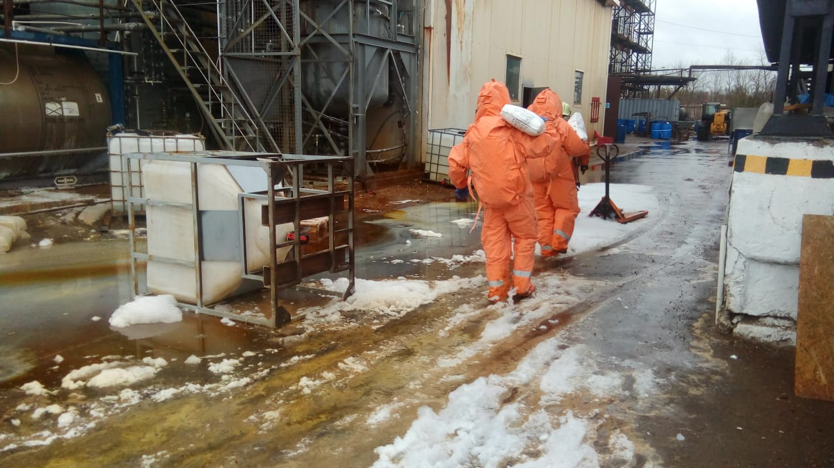
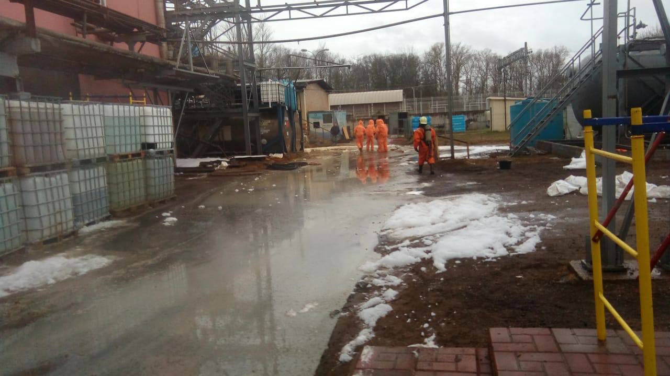
Центральное Управление Федеральной службы по экологическому, технологическому и атомному надзору
Фотоматериалы с места расследования аварии НПП «СПЕЦАВИА»

Slide 7
Центральное Управление Федеральной службы по экологическому, технологическому и атомному надзору
Аварии и несчастные случаи
(энергетический надзор)
 | Тверская область Несчастные случаи
Информация о результатах расследований внесена в подсистему КСИ своевременно и в полном объеме

Slide 8
Центральное Управление Федеральной службы по экологическому, технологическому и атомному надзору
Проведение плановых проверок (промышленный надзор Тверская область)

Slide 9
Центральное Управление Федеральной службы по экологическому, технологическому и атомному надзору
Проведение внеплановых проверок (промышленный надзор Тверская область)

Slide 10
Центральное Управление Федеральной службы по экологическому, технологическому и атомному надзору
Проведение внеплановых проверок (энергетический надзор Тверская область)
по основаниям:

Slide 11
Центральное Управление Федеральной службы по экологическому, технологическому и атомному надзору
Составление протоколов по итогам проведения проверок (промышленный надзор) Количество проверок с нарушениями – 75 (Тверская область)

Slide 12
Центральное Управление Федеральной службы по экологическому, технологическому и атомному надзору
Составление протоколов по итогам проведения проверок (энергетический надзор) Количество проверок с нарушениями – 109

Slide 13
Центральное Управление Федеральной службы по экологическому, технологическому и атомному надзору
Общая результативность надзора и нагрузка на инспектора по плановым и внеплановым проверкам (промышленный надзор Тверская область)

Slide 14
Центральное Управление Федеральной службы по экологическому, технологическому и атомному надзору
Проведение внеплановых проверок (энергетический надзор Тверская область)

Slide 15
Центральное управление Федеральной службы по экологическому, технологическому и атомному надзору
Административное производство (промышленный надзор Тверская область)
В 2020 г. направлено в суд 13 протоколов ВЗД, по итогам рассмотрения которых: 4 ˗ административное приостановление деятельности;
9 ˗ штраф.

Slide 16
Центральное управление Федеральной службы по экологическому, технологическому и атомному надзору
ОЗП (Тверская область)

Slide 17
Центральное управление Федеральной службы по экологическому, технологическому и атомному надзору
Аттестация руководителей и специалистов
поднадзорных организаций (Тверская область)
(2019 / 2020)
Количество заседаний аттестационной комиссии | 22 / 52
Доля лиц, успешно прошедших аттестацию | 68 % / 48 %
Проверка протоколов
аттестации за 2020 г
проверено
150
Поддельные протоколы
Подлинные протоколы

Slide 18
Центральное управление Федеральной службы по экологическому, технологическому и атомному надзору
Работа по приказу Центрального управления Ростехнадзора от 09.01.2020 № 1 (Тверская область)
Факт эксплуатации подтвержден внеплановыми выездными проверками, согласованными с Прокуратурой Тверской области и Волжской природоохранной прокуратурой, а также ответами на запросы в АО «Газром газораспределение Тверь» и администрации муниципальных образований Тверской области.

Slide 19
Центральное управление Федеральной службы по экологическому, технологическому и атомному надзору
Работа по приказу № 1 от 09.01.2020 за отчетный период
В результате установлено:
Не имеют лицензии на 01.01.2020 | 75
Ликвидированы | 19
Не эксплуатируют ОПО | 8
Исключены из реестра ОПО | 2
Фактически эксплуатируют ОПО | 46
Зарегистрированы новые организ. | 25
Получили лицензию | 17
Направлено предостережений | 43
Количество проведенных проверок | 8
Количество протоколов ВЗД | 8
Количество штрафов (ЮЛ) | 27
По состоянию на 01.01.2021
осуществляют деятельность без лицензии 81 организация - по реестру ОПО;
62 организации – фактически.

Slide 20
Центральное управление Федеральной службы по экологическому, технологическому и атомному надзору
Принятие мер в отношении организаций,
не представивших отчет о производственном контроле
в области промышленной безопасности за 2019 год
667 поднадзорных
организаций
250 не представили
отчет (37.4%)
из них:
ликвидированных – 68 (10 %)
подлежат привлечению к ответственности – 181 (27 %)

Slide 21
Центральное управление Федеральной службы по экологическому,
технологическому и атомному надзору
Благодарю за внимание!

